Slide 1
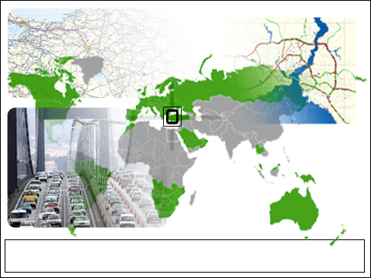
Prof.Dr. Ahmet Akbaş
Yalova Üniversitesi
Bilgisayar Mühendisliği Bölümü
ahmedakbas@gmail.com
Karayolu Ulaşımında Kapasite Kullanımının İyileştirilmesi ve
Trafik Güvenliğinin Arttırılması İçin Akıllı Sistem Çözümleri

Slide 2
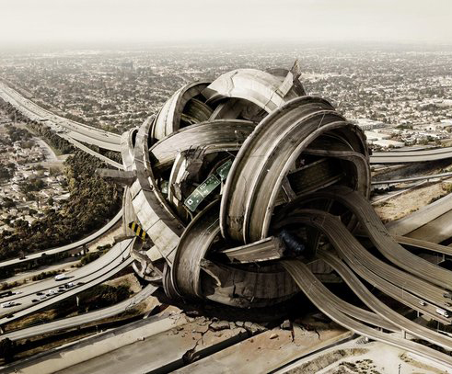
Çalışmanın Hareket Noktası:
2010 yılı YOGT ölçüm sonuçlarına göre İstanbul kent içi anayollarının (otoyol, çevreyolu ve devlet yolları) hiçbir kesiminde trafiğin tıkanma noktasına gelmesini gerektirecek bir kapasite yetersizliği söz konusu değildir.
Öyle ise sorunun nedeni nedir?
Sorun nasıl çözülecektir?
Dr. A. Akbaş

Slide 3
Sorun, Sonuçları ve Çözümü
Sorun: Trafik sıkışıklıkları;
Sonuç: Karayolu ulaşımında kapasite kullanımı ve trafik güvenliğinin azalması.
Çözüm için öncelikle
Model tabanlı değerlendirmeler ile trafik sıkışıklıklarının nedenleri analiz edilmeli,
Daha sonra,
Sıkışıklık nedenlerini ortadan kaldıracak teknolojik çözümler geliştirilmelidir.
Dr. A. Akbaş

Slide 4
Sorunun Nedenlerinin Tespiti ve Çözüm Önerileri için Model Tabanlı Analizler
Makroskopik Akım Parametreleri : akım (q), yoğunluk (ρ), akım hızı (v) arasında yolun herhangi bir konumunda ve herhangi bir anda geçerli olan ilişki modelleri:
q(x,t) = ρ(x,t) * v(x,t)
Dr. A. Akbaş

Slide 5
Sorunun Nedenlerinin Tespiti ve Çözüm Önerileri için Model Tabanlı Analizler
v=f(ρ), q=f(ρ), q=f(v) ilişkilerinin grafiksel gösterilimi ve yorumları:
Dr. A. Akbaş

Slide 6
Model Tabanlı Değerlendirmeler:
q2= 3600 taşıt/saat
q1= 2000 taşıt/saat
q2= 3600 taşıt/saat
q1= 2000 taşıt/saat
1. Durum:
2. Durum:
V0 = 100 km/sa
Yoğunluk = 40 taşıt/ km
Takip aralığı = 15 m
V0 = 100 km/sa
Yoğunluk = 72 taşıt/km
Takip aralığı = 10 m
Ortalama taşıt boyu 5 metre olsa; araçlar arası takip mesafesi 1. durumda 20 metre.
Yol kapasitesinin %25 arttırılabilse 2000 yerine 2500 araç geçirilebilir.
Bunun için yoğunluk 50 taşıt/km olmalı, takip mesafesi 15 metreye düşürülmelidir.
Dr. A. Akbaş

Slide 7
Model Tabanlı Değerlendirmeler:
Trafik sıkışıklığının belirlenmesi için esas alınacak parametre, yoğunluk parametresidir. Gerçek zamanlı bir kontrol sürecinin temel amacı, yoğunluğun yolun herhangi bir kesiminde ve herhangi bir zaman için kritik yoğunluk civarında kalmasını sağlayacak mekanizmaların harekete geçirilmesi olmalıdır:
Dr. A. Akbaş

Slide 8
Model Tabanlı Değerlendirmeler:
AUS çözümlerinden Değişken Hız Sınırı Denetiminde, bu mekanizma esas olarak yol boyunca kritik noktalardaki yoğunluk ölçümlerine dayanarak, kritik yoğunluğun oluşma ihtimali olan bölgelere gelen akımların hızını sınırlandırmak suretiyle;
Katılım Denetiminde, ana yola katılım noktalarındaki yoğunluk ölçümlerine dayanarak, kritik yoğunluğun oluşma ihtimali olan katılım kollarındaki akımı sınırlandırmak suretiyle oluşturulmaktadır.
Dr. A. Akbaş

Slide 9
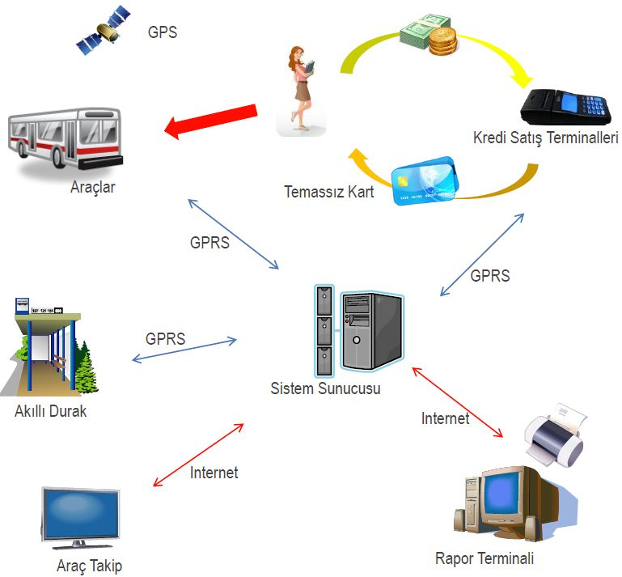
Çözüm: AUS Kullanıcı Hizmetlerinden Yararlanmaktır
O halde AUS’ni kısaca tanıyalım:
Akıllı Ulaşım Sistemleri,
trafik kazaları, trafik sıkışıklığı ve çevre kirliliği gibi ulaşımla ilgili çeşitli sorunlara
gelişmiş haberleşme ve kontrol teknolojileri vasıtasıyla çözümler üreten sistemlerdir.
Dr. A. Akbaş

Slide 10
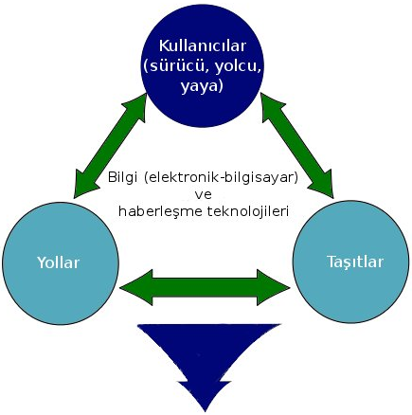
Çözüm: AUS Kullanıcı Hizmetlerinden Yararlanmaktır
Bu sistemler; sürücü, yolcu ve yayaların oluşturduğu kullanıcı birimleri ile yol ve taşıt birimleri arasında kısaca bilişim teknolojileri olarak bilinen elektronik-bilgisayar ve haberleşme teknolojileri vasıtasıyla sürekli bilgi paylaşımını mümkün kılmaktadır.
Bu sistemler vasıtasıyla gerçek zamanlı kontrol süreçleri hayata geçirilebilmektedir.
Dr. A. Akbaş

Slide 11
AUS Gelişim Süreci:
1970- Yol ağları üzerinde hacim- kapasite sorunu başlar,
1990- ITS Dünya Kongresi ve Akıllı Ulaşım Sistemlerinin Gelişimi
2000- AUS Stratejik Planları, Ana Planlar ve AUS Mimari Planları dönemi
Paralel olarak AUS standartlarının oluşturulması başlar
Hedefler Bilgi Toplumuna geçiş stratejileri ile uyumlu olarak belirlenir:
1. Karayolu trafiğinde güvenliğin arttırılması,
2. Daha düzgün trafik akışı ile çevre bozucu etkilerin azaltılması,
3. Bireysel uyumun geliştirilmesi,
4. Bölgesel ekonomik etkinliğin geliştirilmesi,
5. Uluslararası standartlar ve küresel teknik düzenlemelerin teşvik
edilmesi için ortak bir platform oluşturulması.
Dr. A. Akbaş

Slide 12
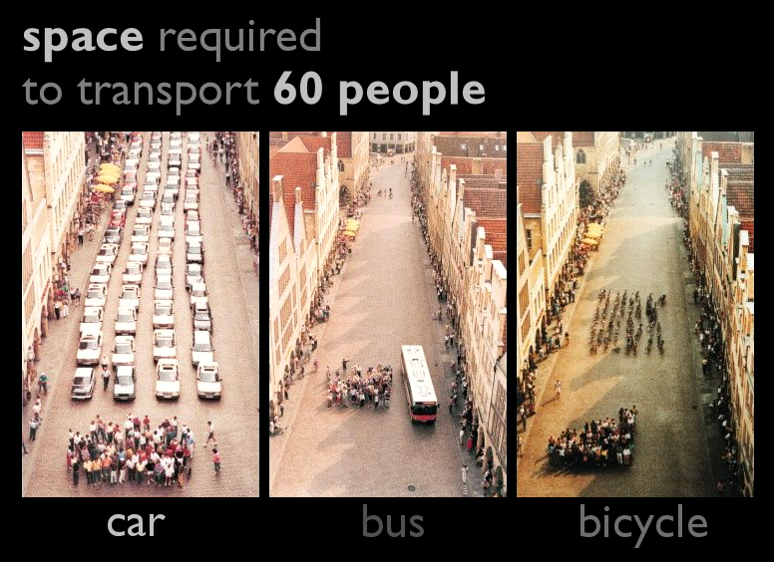
AUS Sektörleri ve Hizmet Alanları:
AUS hizmetleri ile ilgili sektörel faaliyet alanları, örneğin Malezya’da 9 ana başlık halinde tanımlanmaktadır:
1. İleri Trafik Yönetim Sistemleri
2. Güvenlik Sistemleri
3. İleri Toplu Taşıma Sistemleri
4. İleri Yolcu Bilgi Sistemleri
5. Elektronik Ücret Toplama Sistemleri
6. Ticari Taşıt İşletim Sistemleri
7. İleri Taşıt Kontrol Sistemleri
8. Acil Durum Yönetim Sistemleri
9. Bilgi Depolama Sistemleri
Dr. A. Akbaş

Slide 13
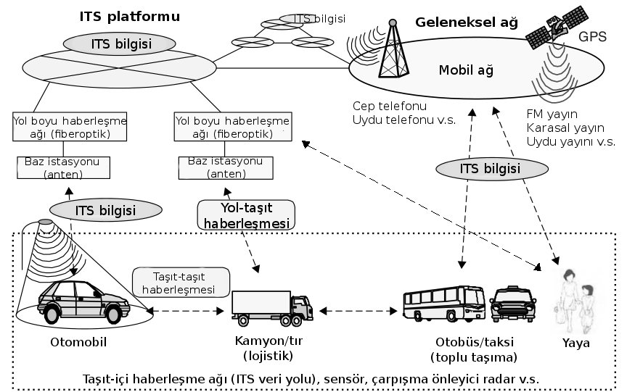
İLERİ TRAFİK YÖNETİMİ ve GÜVENLİĞİ İLE İLGİLİ AUS ÇÖZÜMLERİ
FHWA tarafından, ekspres yollar ve otoyollardaki ulaşımın yönetimi ile ilgili olarak tanımlanan çözümler:
1-Ulaşım altyapısı ve trafiğin izlenmesi,
katılım denetimi,
2-Yönlü trafik şeritlerinin yönetimi,
beklenmeyen olaylarla ortaya çıkan
ulaşım şartlarının yönetimi,
3-Yolcu ve sürücü bilgilendirme
sistemlerinin yönetimi,
4-Yayaların ve sürücülerin trafik kısıtlarına
(hız sınırlama v.b.) uymaya zorlanması.
Dr. A. Akbaş

Slide 14
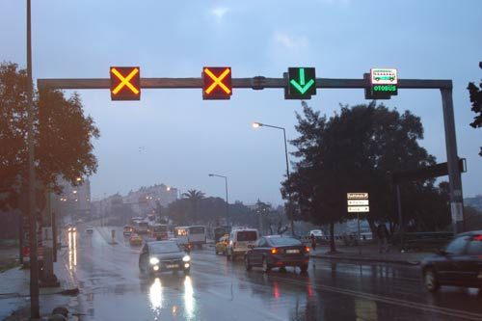
Değişken Hız Sınırı Denetimi:
Değişken Hız Denetiminde yol boyunca şok dalgalarının oluşumu önlenerek düzgün bir trafik akışı sağlanabilmektedir.
Bunun için, yolun herhangi bir kesitinde yoğunluğun kritik yoğunluğu aşacağına ilişkin bir beklenti oluştuğunda, zaman kaybetmeden o noktaya gelen talebi düşürecek mekanizma harekete geçirilir.
Yapılması gereken şey, makul bir mesafe öncesinden bir VMS panosu aracılığıyla sürücülere bildirimde bulunarak, taşıtların serbest ulaşım hızını ölçülen yoğunluk değeri ile ters orantılı olacak şekilde hesaplanan bir hız ile sınırlandırmaktır.
Dr. A. Akbaş

Slide 15
Katılım Denetimi:
Katılım Denetiminde ana yollara katılımın olduğu noktalarda oluşan yoğunluk ölçümü esas alınır.
Buna göre, şişe boynu olarak da nitelenen bu tür yol kesimlerindeki yoğunluğun kritik yoğunluğu aşacağına ilişkin bir beklenti oluştuğunda, katılım kolundan gelen akım sınırlandırılmak suretiyle bir kontrol mekanizması oluşturulur.
Bu amaçla katılım akımının sınırlanma oranı, katılım kolunun ana yola birleşme noktasına yakın bir konumuna yerleştirilen bir trafik ışığının çevrim süresi ve yeşil ışık süresi ayarlanarak belirlenir.
Dr. A. Akbaş

Slide 16
Katılım Denetimi:
1
1
2
2
3
3
1
X
Katılım Öncesi
3 + 2 = 5
Şerit
Katılım Sonrası
5 ➔➔ 3
Şerit
2
Kontrol Dışı Yoğunluk Artışı
Dr. A. Akbaş

Slide 17
Katılım Denetimi:
1
1
2
2
3
3
1
Katılım Öncesi
2 ve 3
Şerit
>>
Katılım Sonrası
3
Şerit
2
Sinyal Denetimi ile Yoğunluk Artışının Kontrol Altına Alınması
Dr. A. Akbaş

Slide 18
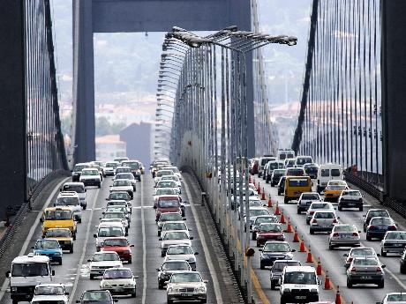
İSTANBUL KENT İÇİ ULAŞIMIYLA İLGİLİ DEĞERLENDİRMELER
Model tabanlı değerlendirmeler göstermektedir ki; bir ekspres yol veya otoyol boyunca akan bir trafik akımı, yolun herhangi bir konumunda ve herhangi bir nedenle oluşabilecek bir kapasite azalması sonucunda bu noktadan geriye doğru yayılan bir şok dalgasının oluşumuna eşlik edecektir.
Bu da geriye doğru giderek artan bir trafik sıkışıklığının oluşumuna neden olacaktır.
Dr. A. Akbaş

Slide 19
İSTANBUL KENT İÇİ ULAŞIMIYLA İLGİLİ DEĞERLENDİRMELER
Dolayısıyla, teknolojik çözümlerle gerçekleştirilebilecek gerçek zamanlı bir trafik kontrol sürecinde ;
Yolun yalnız bir kesitini değil tümünü kapsayan segmentler boyunca uygulamalar yapılmalı ve trafik akımının bu yol segmentlerinin hiçbirinde kritik yoğunluk değeri aşmasına izin verilmeyecek şekilde akmasını sağlayacak mekanizmalar kurularak çalıştırılmalıdır.
Dr. A. Akbaş

Slide 20
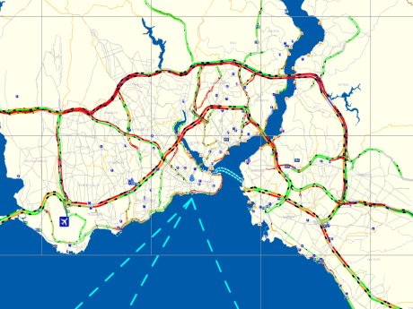
İSTANBUL KENT İÇİ ULAŞIMIYLA İLGİLİ DEĞERLENDİRMELER
Kapasite azalması, yol şeritlerinin kısmen veya tamamen kapanmasına neden olan bir fiziksel engel veya trafik kazası gibi geçerli bir tıkanma gerekçesi olmadığı sürece,
Yalnız yolun tıkanan kesitine gelen akımların kontrol edilmemesi halinde gerçekleşecek olan yoğunluk artışından kaynaklanabilir.
Dr. A. Akbaş

Slide 21
İSTANBUL KENT İÇİ ULAŞIMIYLA İLGİLİ DEĞERLENDİRMELER
Bu durumda istatistiklerin belirlediği yıllık ortalama günlük trafik (YOGT) verilerine göre, yolun herhangi bir segmenti için kapasite üzerinde bir akımın gerçekleşmesi de söz konusu değilse, yaşanacak trafik sıkışıklıklarını izah edebilecek tek gerekçe kalacaktır:
AUS kapsamındaki trafik yönetimi ve kontrol çözümlerinden yararlanılmaması.
İstanbul kent içi ulaşımında Boğaziçi köprü geçişleri, çevre yolları ve devlet yollarında yaşanan bütün trafik sıkışıklıkları bu durumun tipik örneklerini oluşturmaktadır.
Dr. A. Akbaş

Slide 22
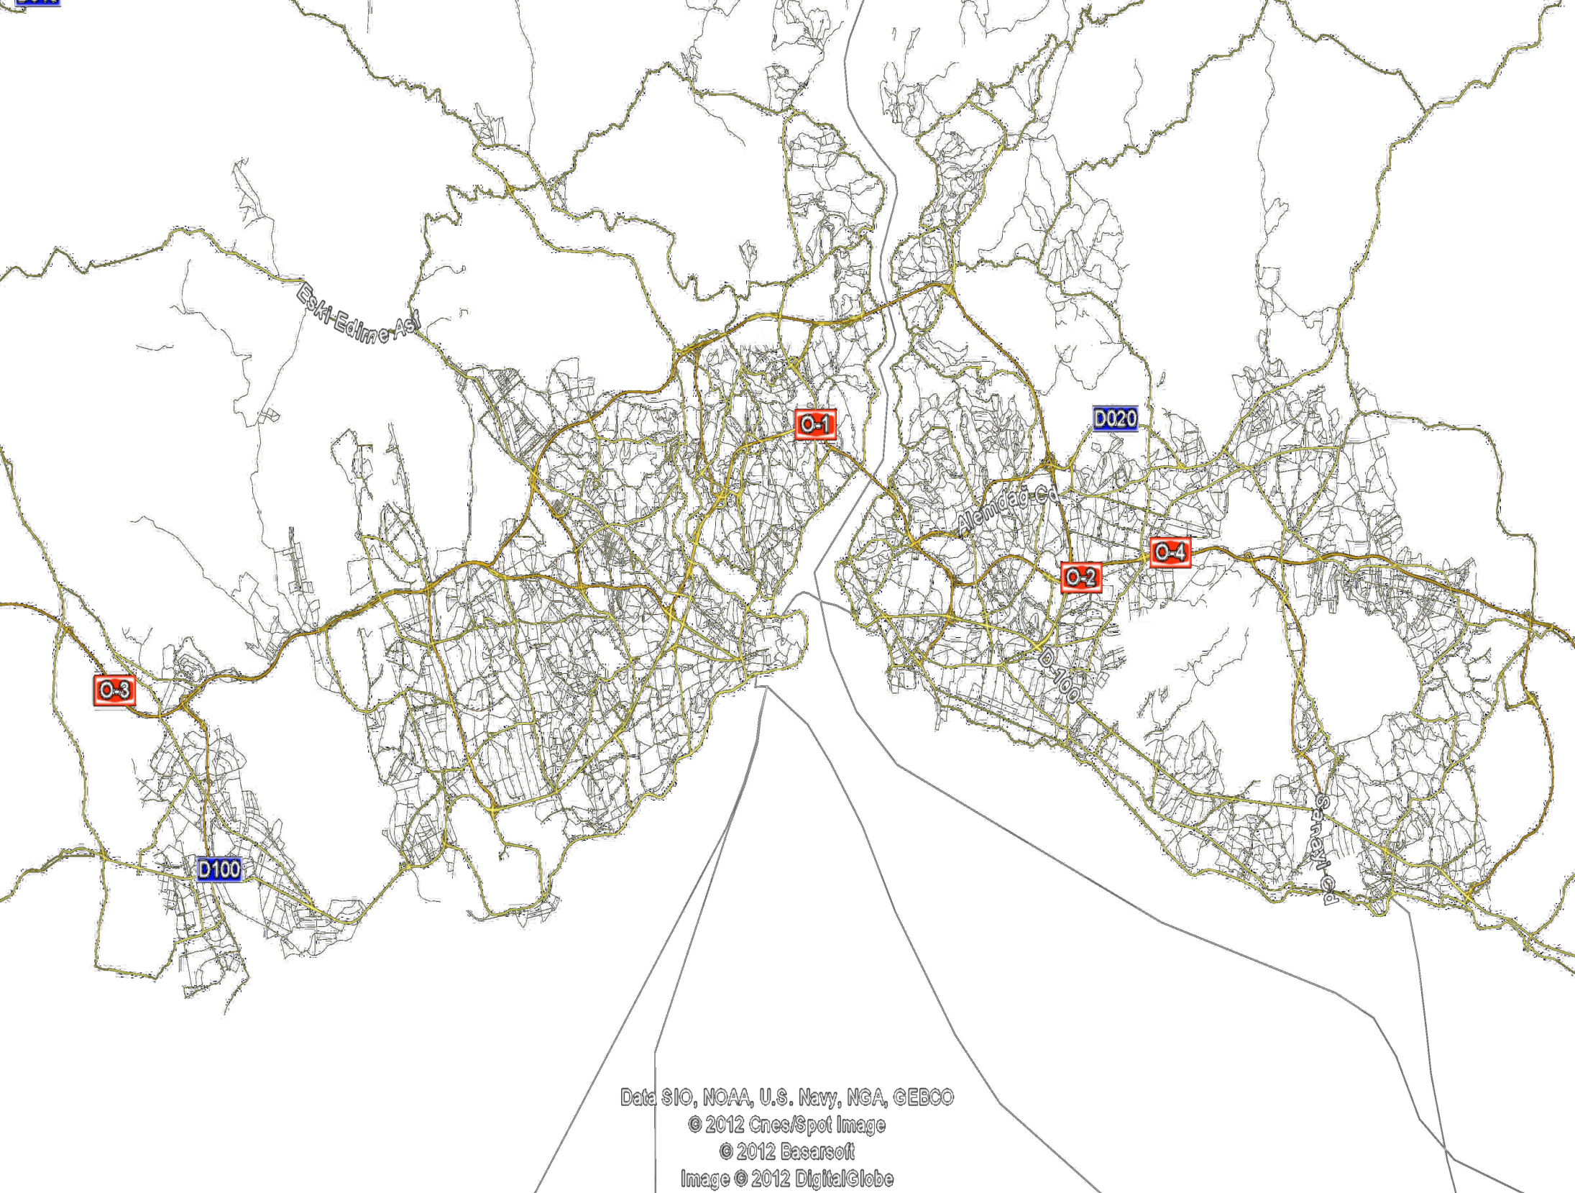
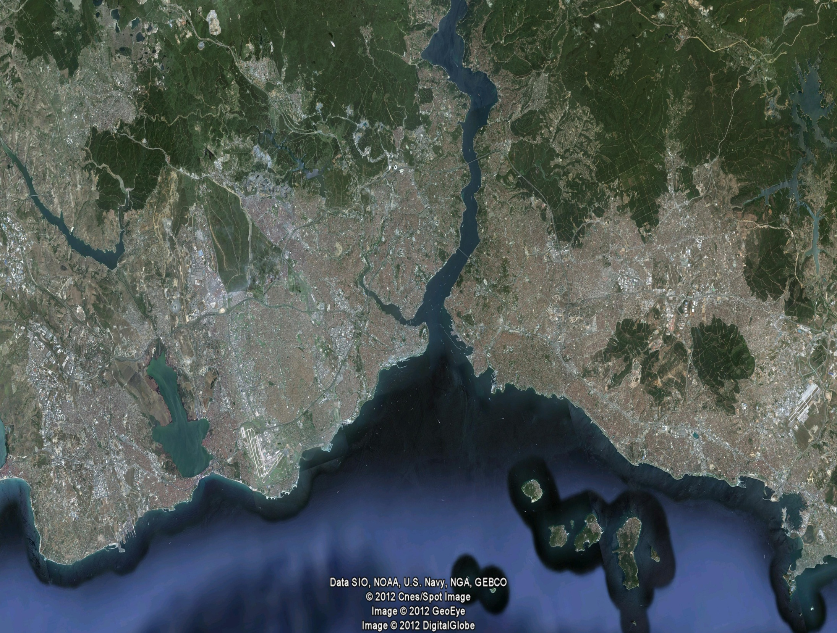
OTOYOLLAR
HADIMKÖY
AVCILAR
6 km
71,503 YOGT taşıt/gün

Slide 23
OTOYOLLAR
MAHMUTBEY
HADIMKÖY
AVCILAR
6 km
71,503 YOGT taşıt/gün
14,1 km
135,445 YOGT taşıt/gün

Slide 24
OTOYOLLAR
FSM KÖPRÜSÜ
MAHMUTBEY
HADIMKÖY
AVCILAR
6 km
71,503 YOGT taşıt/gün
1 km
220,633 YOGT taşıt/gün
14,1 km
135,445 YOGT taşıt/gün

Slide 25
OTOYOLLAR
FSM KÖPRÜSÜ
MAHMUTBEY
BOĞAZİÇİ KÖPRÜSÜ
HADIMKÖY
AVCILAR
6 km
71,503 YOGT taşıt/gün
1 km
220,633 YOGT taşıt/gün
14,1 km
135,445 YOGT taşıt/gün
1 km
185,277 YOGT taşıt/gün

Slide 26
OTOYOLLAR
FSM KÖPRÜSÜ
ÇAMLICA
MAHMUTBEY
BOĞAZİÇİ KÖPRÜSÜ
SAMANDIRA
HADIMKÖY
AVCILAR
6 km
71,503 YOGT taşıt/gün
1 km
220,633 YOGT taşıt/gün
7,9 km
138,112 YOGT taşıt/gün
14,1 km
135,445 YOGT taşıt/gün
1 km
185,277 YOGT taşıt/gün

Slide 27
İSTANBUL KENT İÇİ ULAŞIMIYLA İLGİLİ DEĞERLENDİRMELER
Veriler dikkate alınarak bir değerlendirme yapıldığında, trafik şeridi başına talebin (kullanılan kapasite) anılan yolların hiçbir segmentinde 1500 taşıt/saat gibi bir değeri aşmadığı gözükmektedir.
Örneğin en yüksek YOGT’ye sahip olan FSM köprüsü için gerçekleşen değer 220.633’dir. Bu değer her iki yöndeki trafiğin toplamını ifade etmektedir. Yol 4 şeritli olduğuna göre şerit başına günlük trafik yaklaşık 27.650;
Şerit başına saatlik trafik de (akım) yaklaşık 1200 taşıt/saat olarak hesaplanmaktadır. Buna göre, bu yol kesimi için tepe saat trafik akımı, literatürde verildiği gibi %15 fazla alınarak 1400 taşıt/saati geçmeyen bir değer olarak hesaplanır.
Dr. A. Akbaş

Slide 28
SONUÇ ve ÖNERİLER:
Özelde İstanbul kent içi ulaşımı sistemine dahil yol ağı kesimlerinde ölçülen YOGT verileri esas alınarak yapılan değerlendirme sonuçları göstermektedir ki; bu yolların hiçbir segmentinde trafiğin tıkanma noktasına gelmesini gerektirecek kapasite yetersizliği söz konusu değildir.
Bu durumda yapılan incelemeler neticesinde yol ağları üzerinde kapasite kaybına neden olan verilerin incelenmesi ve bir AUS mimarisi kurularak:
Katılım Denetimi,
Değişken Hız Sınırı Denetimi
Akım Yönü Terslenebilir Trafik Şeritlerinin Denetimi,
gibi uygulamalara imkân sağlanmalıdır.
Dr. A. Akbaş

Slide 29
SONUÇ ve ÖNERİLER:
Buna göre;
Özellikle bu yollara
Katılımın olduğu yol kesimleri ile,
Şerit azalmasının olduğu yol kesimleri dikkate alınarak,
yol boyu ölçme ve değerlendirme noktaları sağlıklı bir şekilde belirlenmeli ve yolun segmentasyonu (yol kesimlerinin yeniden tanımlanması) buna göre planlanmalıdır.
Dr. A. Akbaş

Slide 30
SONUÇ ve ÖNERİLER:
Gerçekte yalnız İstanbul kent içi ulaşımı için değil; ülkemiz genelinde bütün karayolu kesimleri için de bu anlamda bir değerlendirme çalışması yapılması zorunlu gözükmektedir.
Bunun için gelişmiş ülkelerin en az son 10 yıldan beri başlattıkları gibi bir AUS Strateji Planı ve buna göre belirlenerek bir AUS Master Plan çalışması başlatılmalıdır.
AUS uygulamaları, ülke genelinde yapılacak bir AUS Sistem Mimarisi çalışması esas alınarak yaygınlaştırılmalıdır.
Dr. A. Akbaş

Slide 31
TEŞEKKÜRLER….
Prof.Dr. Ahmet Akbaş
Yalova Üniversitesi
Bilgisayar Mühendisliği Bölümü
ahmedakbas@gmail.com

